Slide 1
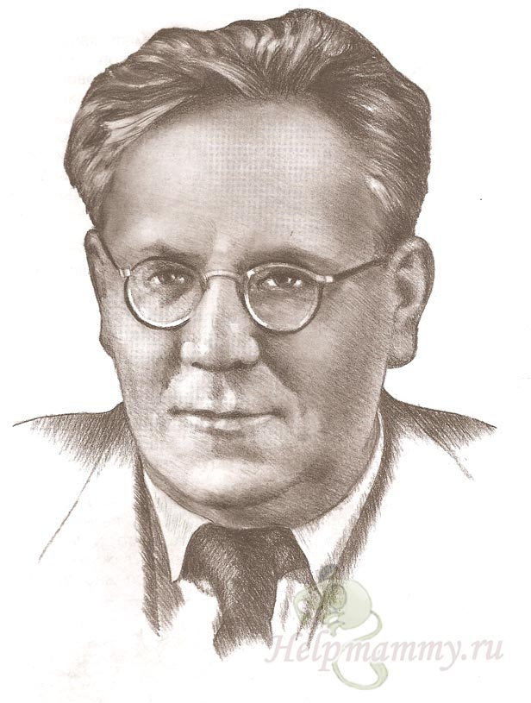
Самуил Яковлевич Маршак - детям! Учитель начальных классов Буксбаум С.А.

Slide 2
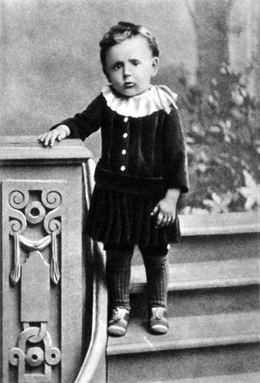
Из биографии С.Я. Маршака
Самуил Яковлевич Маршак родился 3 ноября 1887 года в Воронеже.
Раннее детство и первые школьные годы будущий писатель провёл в маленьком городке Острогожске Воронежской губернии. Его семья жила небогато, но дружно.

Slide 3
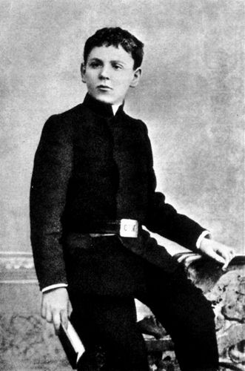
Из биографии С.Я. Маршака
Мальчик с детства тянулся к знаниям, к книгам, рано стал писать стихи.
Сначала учился в гимназии, потом окончил Лондонский университет. Первые стихотворные книжки писателя появились в 1923 году.

Slide 5
Мяч
Мой Веселый, Звонкий Мяч, Ты куда Помчался Вскачь?
Понамарёв Сергей 1- а класс

Slide 6
«Великан»
Раз,
Два,
Три,
Четыре,
Начинается рассказ…
Туленинов Максим 1- б класс

Slide 7
«Друзья-товарищи»
День стоял весёлый
Раннею весною….
«Пожарный»
Называюсь я, пожарный,
Укротителем огня…
Кичатая Софья
2-а класс
Белёвцев Георгий 2-а класс

Slide 8
«Сказка про короля и солдата» солдат заспорил с королём: Кто старше? Кто важней?
Собирались лодыри на урок,
А попали лодыри на каток…
Нестерова Анастасия
2-б класс
Шахова Полина
2-б класс

Slide 9
«Что мы сажаем, сажая леса?»
«Зелёная страница»
«Будущий лес»
Кичигина Анастасия
3-б класс
Осипов Артём
3-а класс
Фатеева Оксана
4-б класс

Slide 10
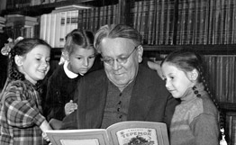
«Откуда стол пришёл»
Глазкова Екатерина
4-а класс

Slide 11
«Чем пахнут ремёсла?»
У каждого дела
Запах особый.
В булочной пахнет
Тестом и сдобой….
«Урок родного языка»
Затевалова Ева
3-б класс
Комарова София
3-а класс

Slide 12
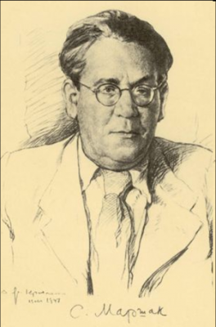
Можно ли назвать Маршака великим человеком?
Государственные премии СССР (1942, 1946, 1949, 1951);
Ленинская премия (1963) — за книгу «Избранная лирика для детей» и др. стихи;
два ордена Ленина (1939, 1957);
орден Отечественной войны I степени (1945);
орден Трудового Красного Знамени (1947).

Slide 13
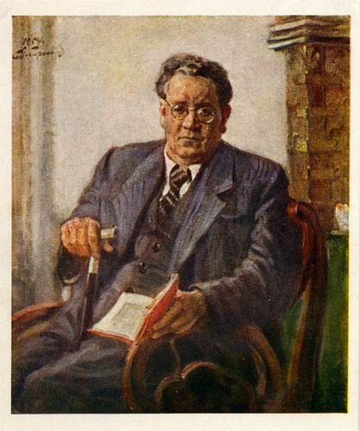
Пожелания друзьям Желаю вам цвести, расти, Копить, крепить здоровье. Оно для дальнего пути - Главнейшее условье. Пусть каждый день и каждый час Вам новое добудет. Пусть добрым будет ум у вас, А сердце умным будет. Вам от души желаю я, Друзья, всего хорошего. А всё хорошее, друзья, Дается нам недешево!

Slide 14
Спасибо Самуилу Яковлевичу Маршаку
за чудесный подарок детям!

Slide 15
Источники
http://www.chudopredki.ru/1215-detskie-stikhi.-s.-marshak.html
http://s.io.ua/img_aa/small/0927/98/09279829_0.jpg
http://s39.radikal.ru/i084/0904/84/4702d7daf003.jpg
http://smarshak.ru/books/h/h08/h08_01.jpg
http://lib.rus.ec/i/58/109258/i_007.jpg
http://www.bankreceptov.ru/pic/skazki-0021.jpg
http://myphotos.ya1.ru/sunmix_Smile/myalbums/Jessica%20Alba/2.jpeg
http://www.bochkavpechatleniy.com/data/photo/23142/marshak-2_original.jpg
http://s46.radikal.ru/i111/1008/43/2c3233c3e331.jpg
http://www.helpmammy.ru/text-images/206.jpg
http://www.bookin.org.ru/bookin_jpg_bookin.jpg
http://covers.cnt.itdelo.com/a/as/ast/ast949693big.jpg
http://bouquiniste.appee.ru/media/cardim926.jpg
http://img-samara.fotki.yandex.ru/get/3305/m2oo7.0/0_22f55_6059b741_L
http://www.char.ru/books/606150_Dlya_detej_ot_3_do_10_let_-_-_s_Moi_lyubimye_skazki_Detskaya_nastolnaya_igra_Dvenadcat_mesyacev.jpg
http://alexgetti.narod.ru/imga055.jpg
http://lib.rus.ec/i/58/109258/cover.jpg
http://www.bookarchive.ru/uploads/posts/1252243351_1.jpg
http://www.booksiti.net.ru/books/817375.jpg
http://cdn4.kindershopping.ru/Product/261/4310261/ProductPhoto-17245050/photo_medium.jpg
http://read.ru/covers_rr/b/36/38/583836.jpg
http://s-marshak.ru/art/post/nabor/nabor05.jpg
http://img-samara.fotki.yandex.ru/get/5808/mihtimak.a1/0_779e6_774a8bdd_XL
http://img-samara.fotki.yandex.ru/get/3908/kranira.4/0_2184c_d6966c5d_L.jpg
http://briticat.ru/stihi/marshak12.html
http://schools.keldysh.ru/d-mm00-31/praktika/dom.htm
http://i.piccy.info/i3/f3/07/5461c422169c3cff1dbc53df17f2.jpeg

Slide 16
Источники
http://www.ircenter.ru/files/products/pics/56203/previews/26005.jpg
http://img-samara.fotki.yandex.ru/get/4705/mihtimak.8e/0_76354_fa973cfa_XL
http://www.libex.ru/dimg/18825.jpg
http://www.char.ru/books/161575_Urok_vezhlivosti.jpg
http://happy-school.ru/publ/marshak_c_urok_vezhlivosti/11-1-0-2355
http://f8.ifotki.info/org/ff484cec615264307486bb1a1e02b0abbc81cc83950152.jpg
http://www.antika.su/pictures/10061_1.jpg
http://www.profistart.ru/ps/blog/6371.html
http://www.wisdomcode.ru/poetry/authors/54902.html?page=2
http://lib.rus.ec/i/47/233147/i_049.jpg
http://i046.radikal.ru/0910/2a/c1453d8b3d33.jpg
http://www.teremok.in/Pisateli/Rus_Pisateli/Marshak/Ne_tak.htm
http://www.planetaskazok.ru/images/stories/marshak/ne_tak/img_1.jpg
http://img-samara.fotki.yandex.ru/get/5905/paschenckoelena.4/0_6ba82_383a95ef_L.jpg
http://s44.radikal.ru/i106/0912/15/300ba32fc6d0.jpg
http://illustrators.ru/illustrations/336463_original.jpg?1303846223
http://s55.radikal.ru/i147/0912/12/80cac3285018.jpg
http://sofa.lk.net/skazki/Koshkin_dom/oblozhka3-front.jpg
http://www.luzina.kiev.ua/img/gallery/sources/20080304092817398.jpg
http://d1.endata.cx/data/games/26035/28-%D1%80%D0%B2%D0%B7%D1%89%D0%BD%D1%8C%D0%B6.jpg

